Slide 1
E.N.N.I.
Simulador de robots

Slide 2
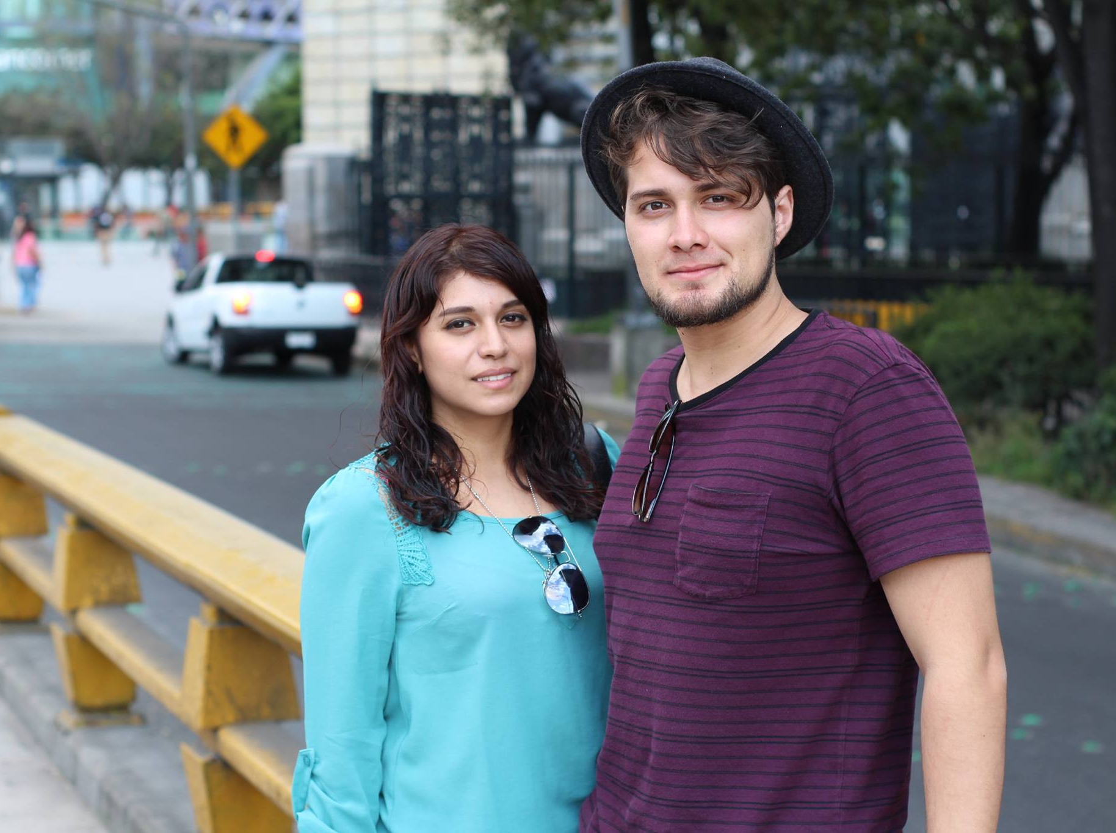
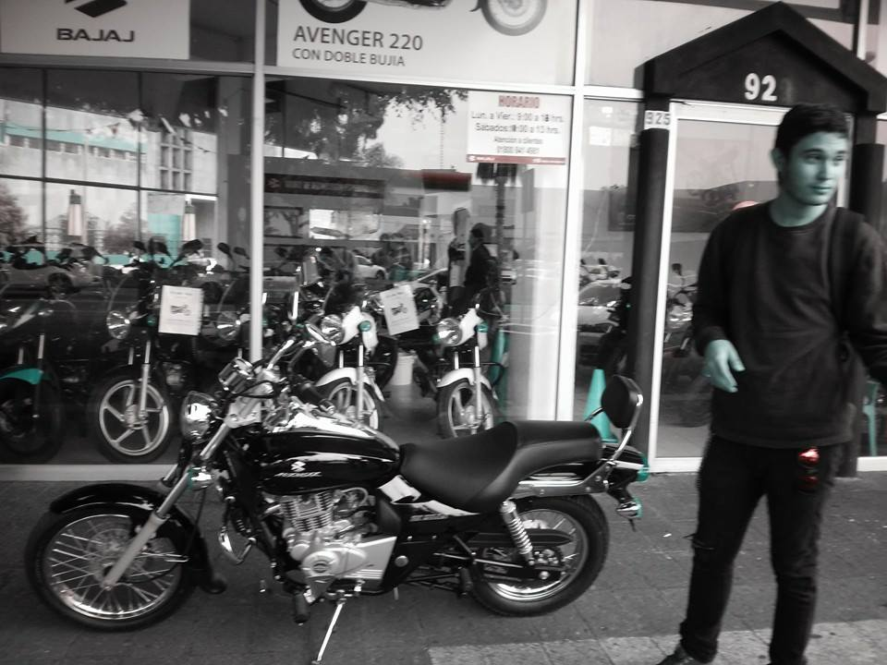

Equipo
J.Alfredo Pizaña
Carlos H. Muñoz V.
J.Ramón Navarro

Slide 3
Objetivo
Lograr acelerar el desarrollo de aplicación robóticas a cuestión de minutos
Una rápida modificación del sistema actual para la respuesta a situaciones inesperadas

Slide 4
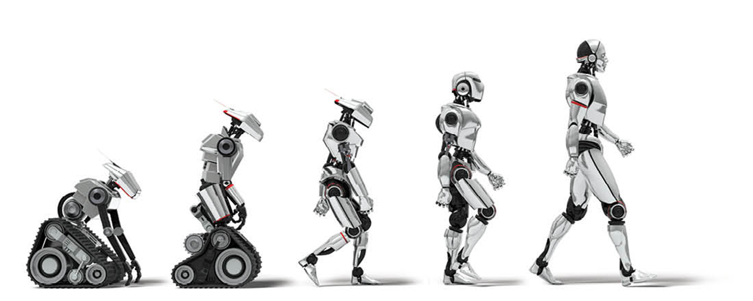
Solución
Mediante algoritmos genéticos lograr que una maquina fuera capaz de resolver un problema sin la necesidad de definir el procedimiento
Mediante una “Fuerza bruta inteligente”

Slide 5
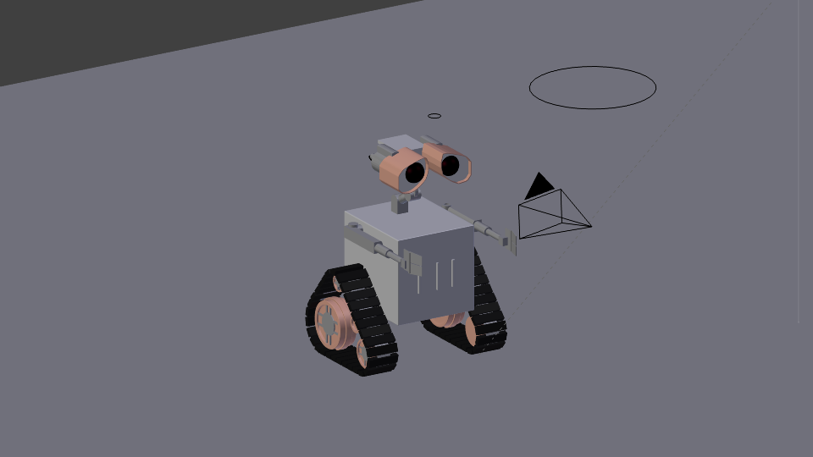
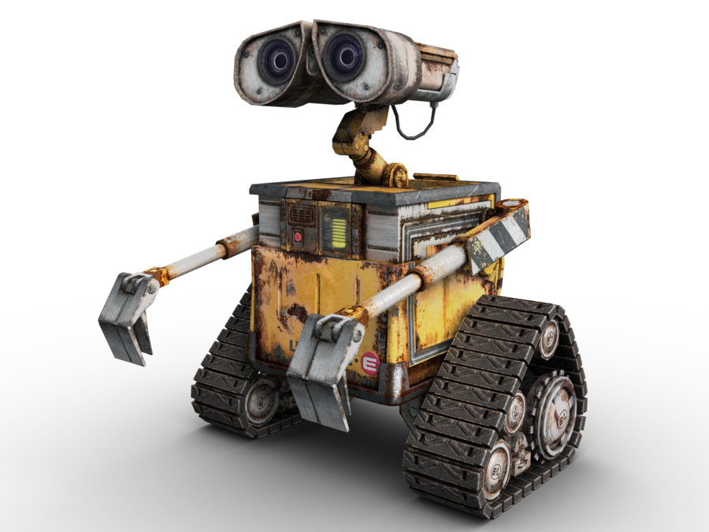
Diseño
Caja Mágica

Slide 6



Problemas iniciales
Las herramientas seleccionadas solo funcionaban en Linux
La Api para conectarlas era difícil de aprender
Difícil instalación del Entorno de trabajo (mas de 1 semana)
Difícil ejecución para el usuario final

Slide 7
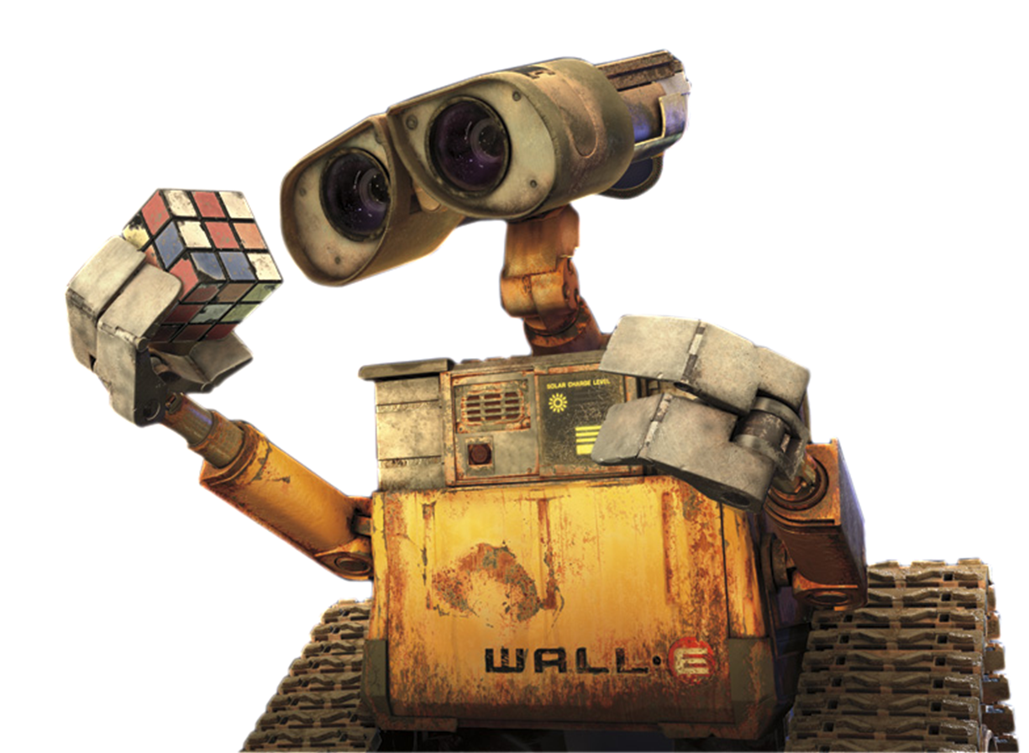
Entonces serian tontas las maquinas por siempre?
No, Volviendo al objetivo principal y aprendiendo cual era el panorama actual decidimos cambiar la manera de pensar

Slide 8
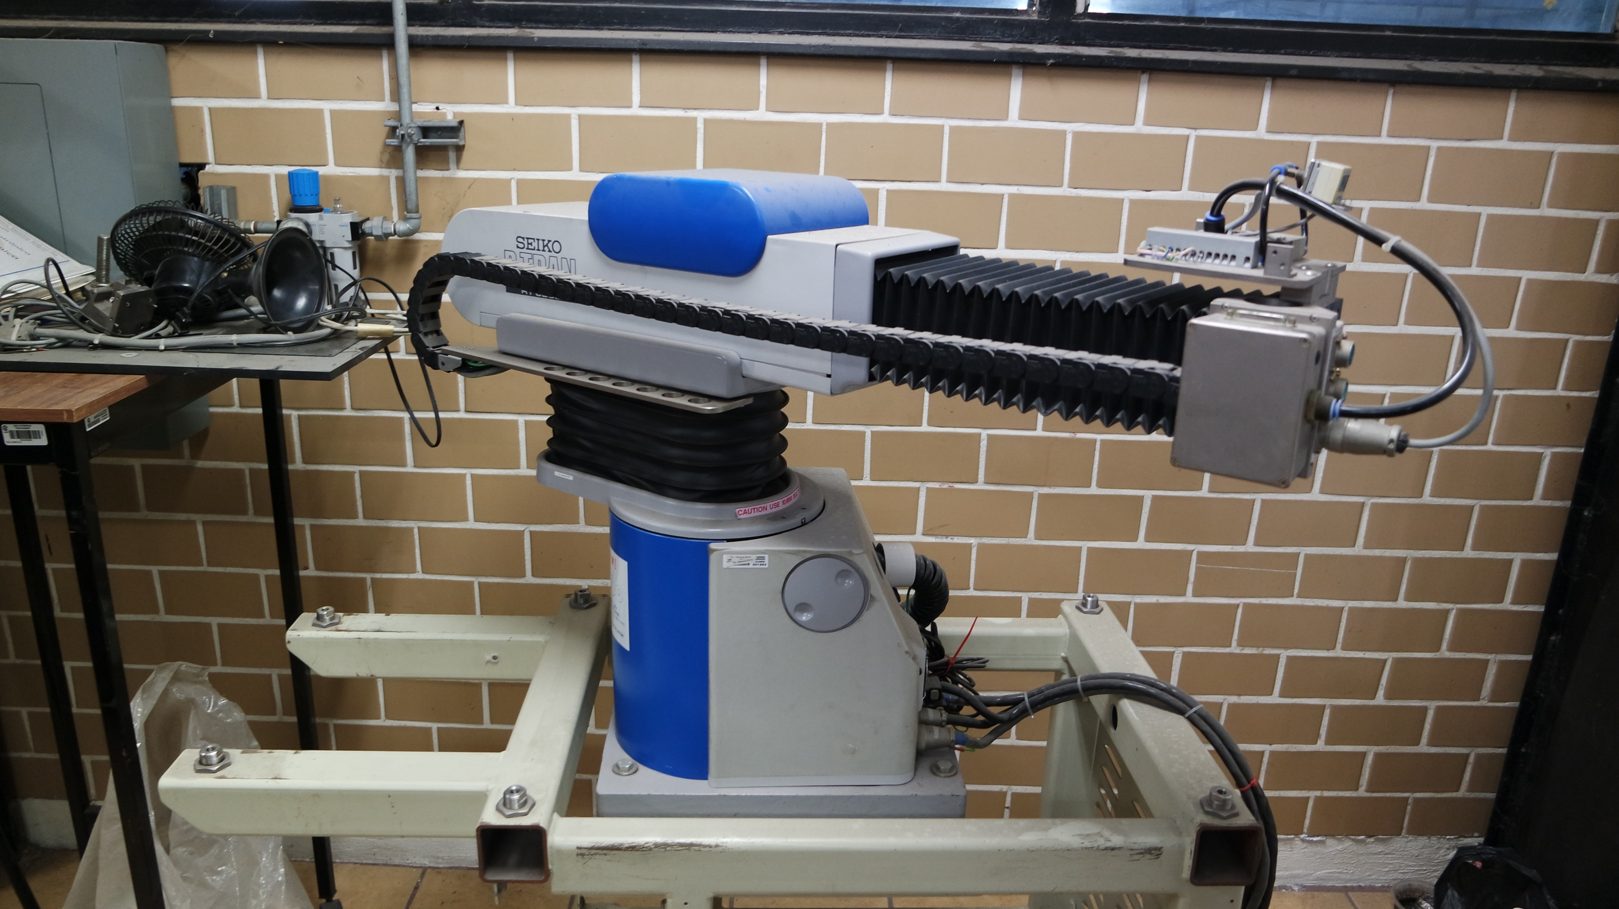
Desarrollo

Slide 9
Oscuro Pasado…
Al momento de intentar unir todas las partes

Slide 10
Recapitulación
Buscamos una nueva manera de cumplir el objetivo principal, y así llegamos a la idea de crear nuestro propio simulador
Pero además agregar la posibilidad de programarlo de manera grafica
Con la capacidad de ser extendido por la comunidad
Desarrollado con las tecnologías de moda
☹ inciarlo desde 0
Multiplataforma

Slide 11
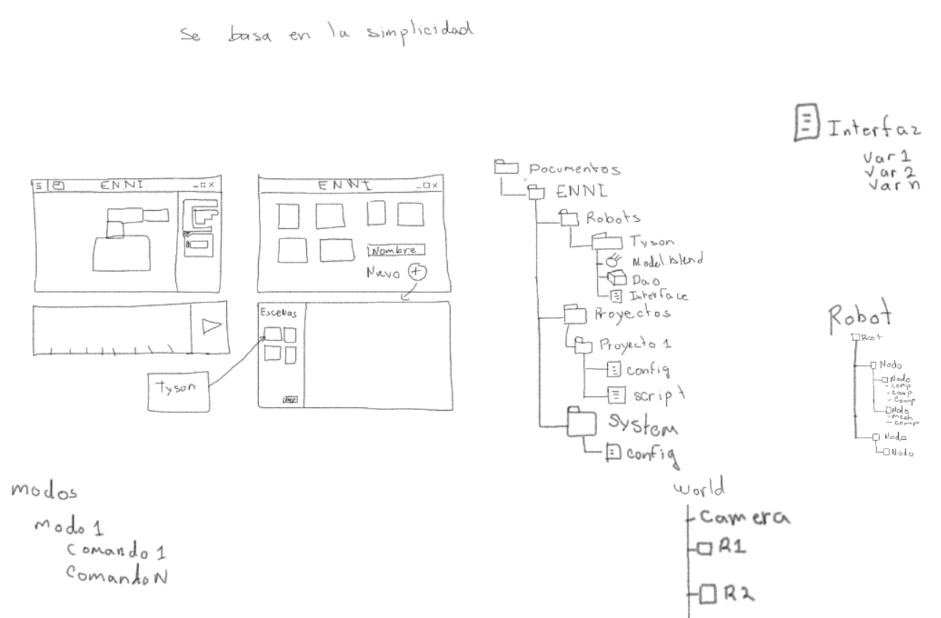
Rediseño

Slide 12
Problemas encontrados
El codigo de C++ varia dependiendo la plataforma
Es necesario crear un mecanismo para convertir un mismo programa a dos plataformas diferentes
Lo que funciona para un dispositivo no funciona para otro
Escribir codigo para cada uno de los dispositivos existentes seria un infierno.
Utilizar alguna abstracción reduce las capacidades de ejecución del dispositivo.
Las plataformas no pueden regenerarse en tiempo de ejecución, (no son orgánicas)

Slide 13






Premake

Slide 14
Nuevo Diseño
ENNI
Minko
Bullet
CEF
Web
Angular
Assimp
Python
PySerial
Blockly
Universo
Arduino
Modulo1
Modulo2
Modulo3

Slide 15
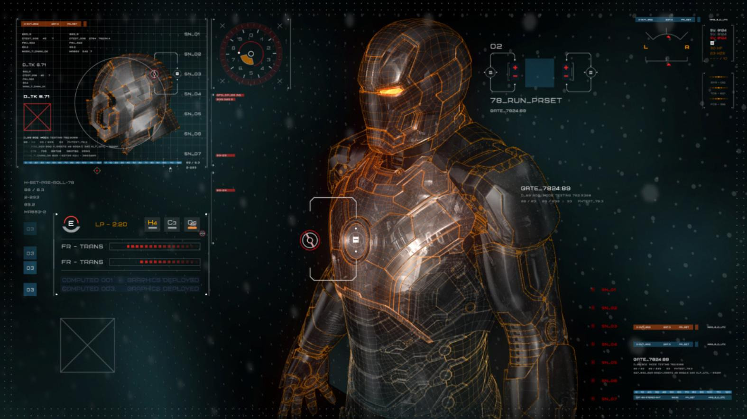
Estatus Actual

Slide 16
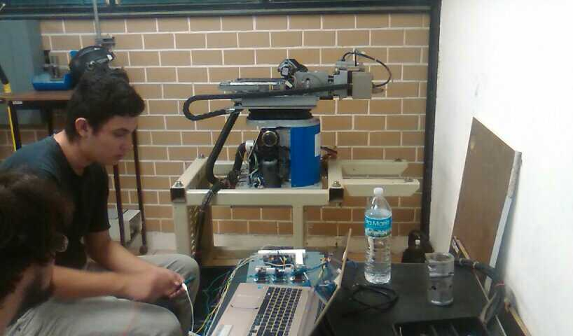
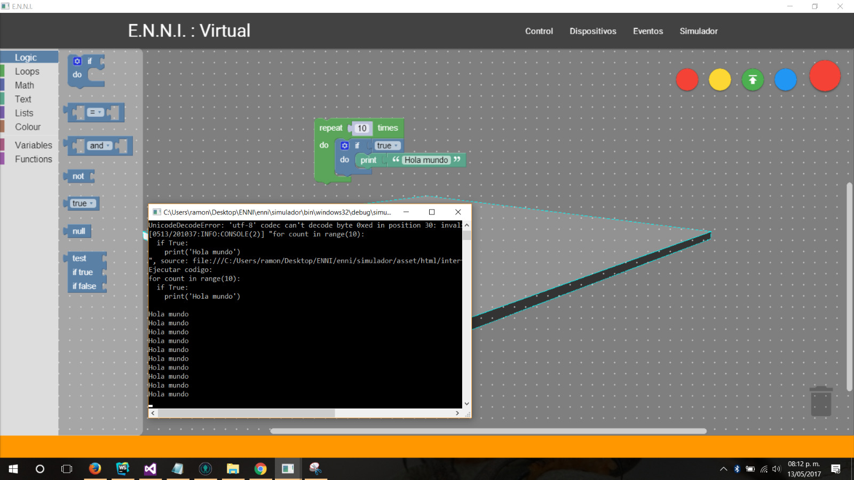
Bueno casi…

Slide 17
Arquitectura
Web
C++
HW

Slide 18
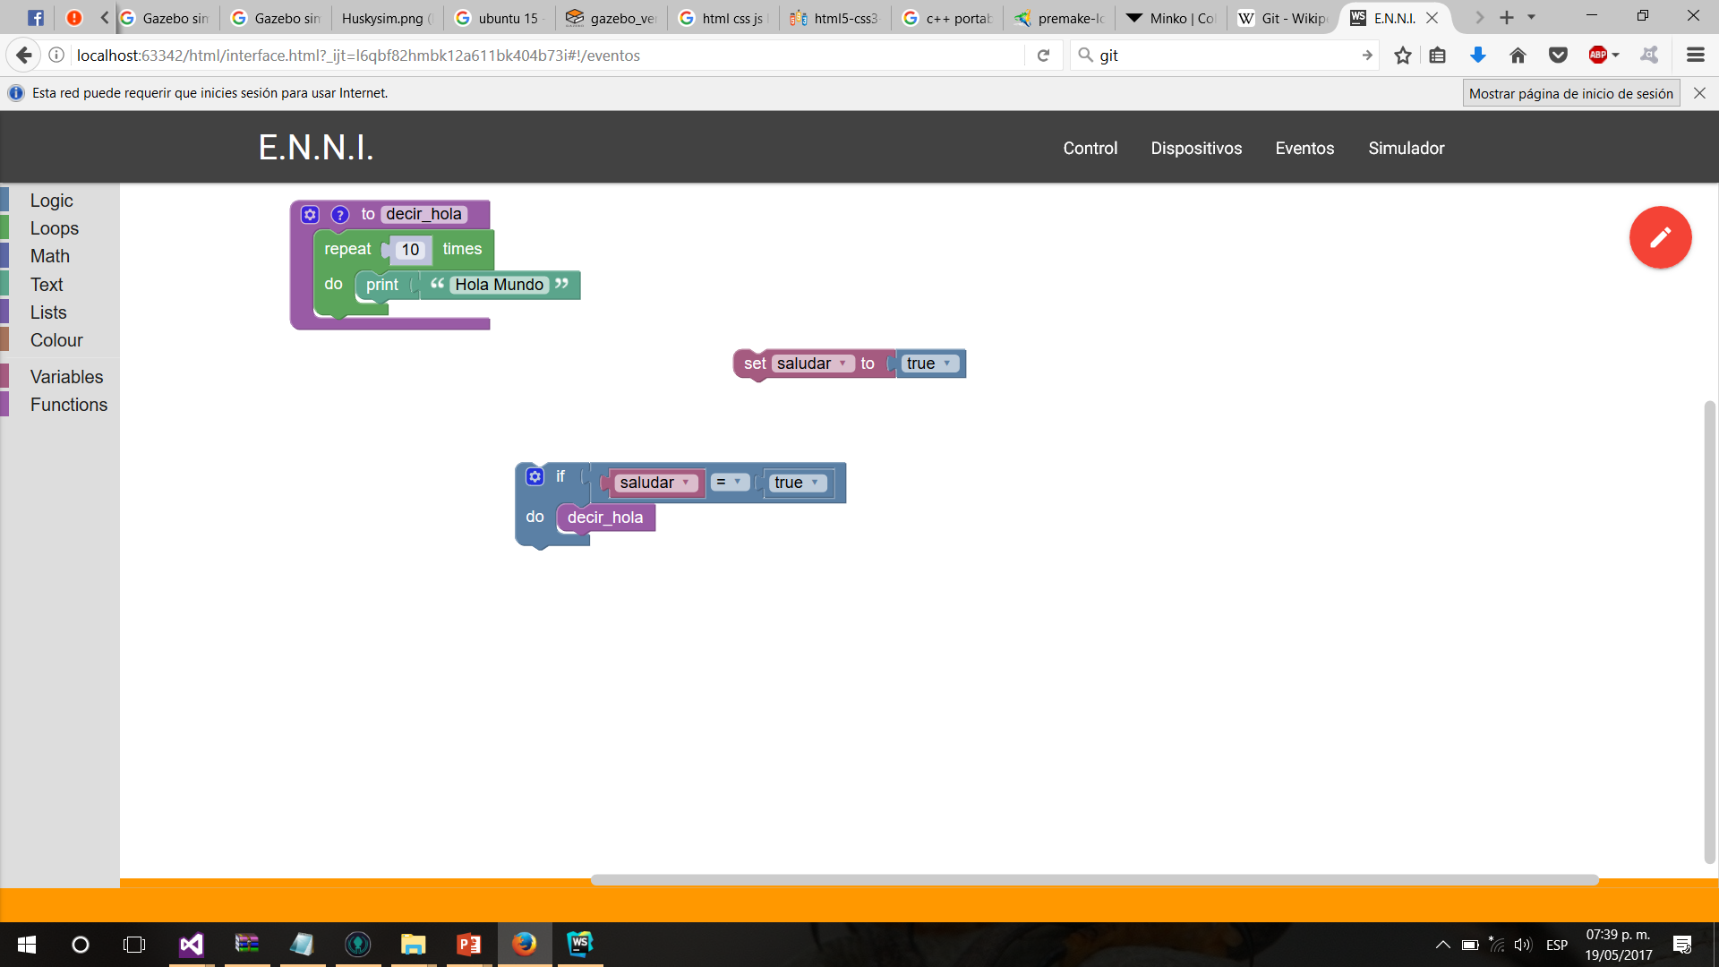
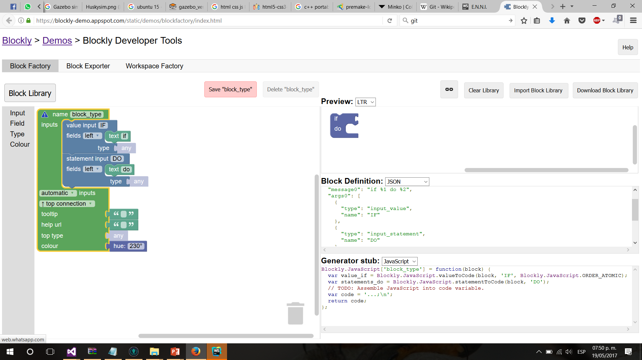
WEB

Slide 19
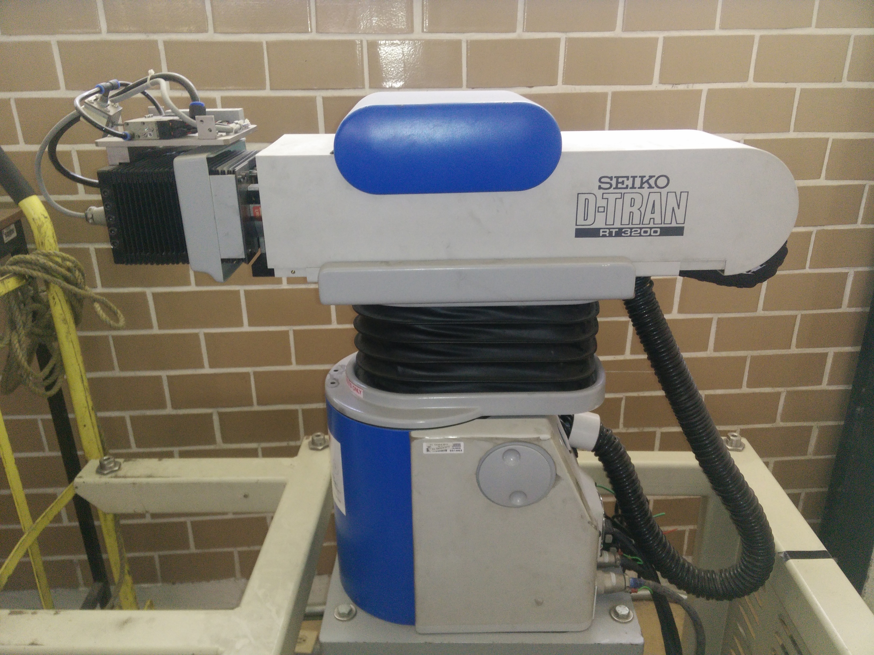
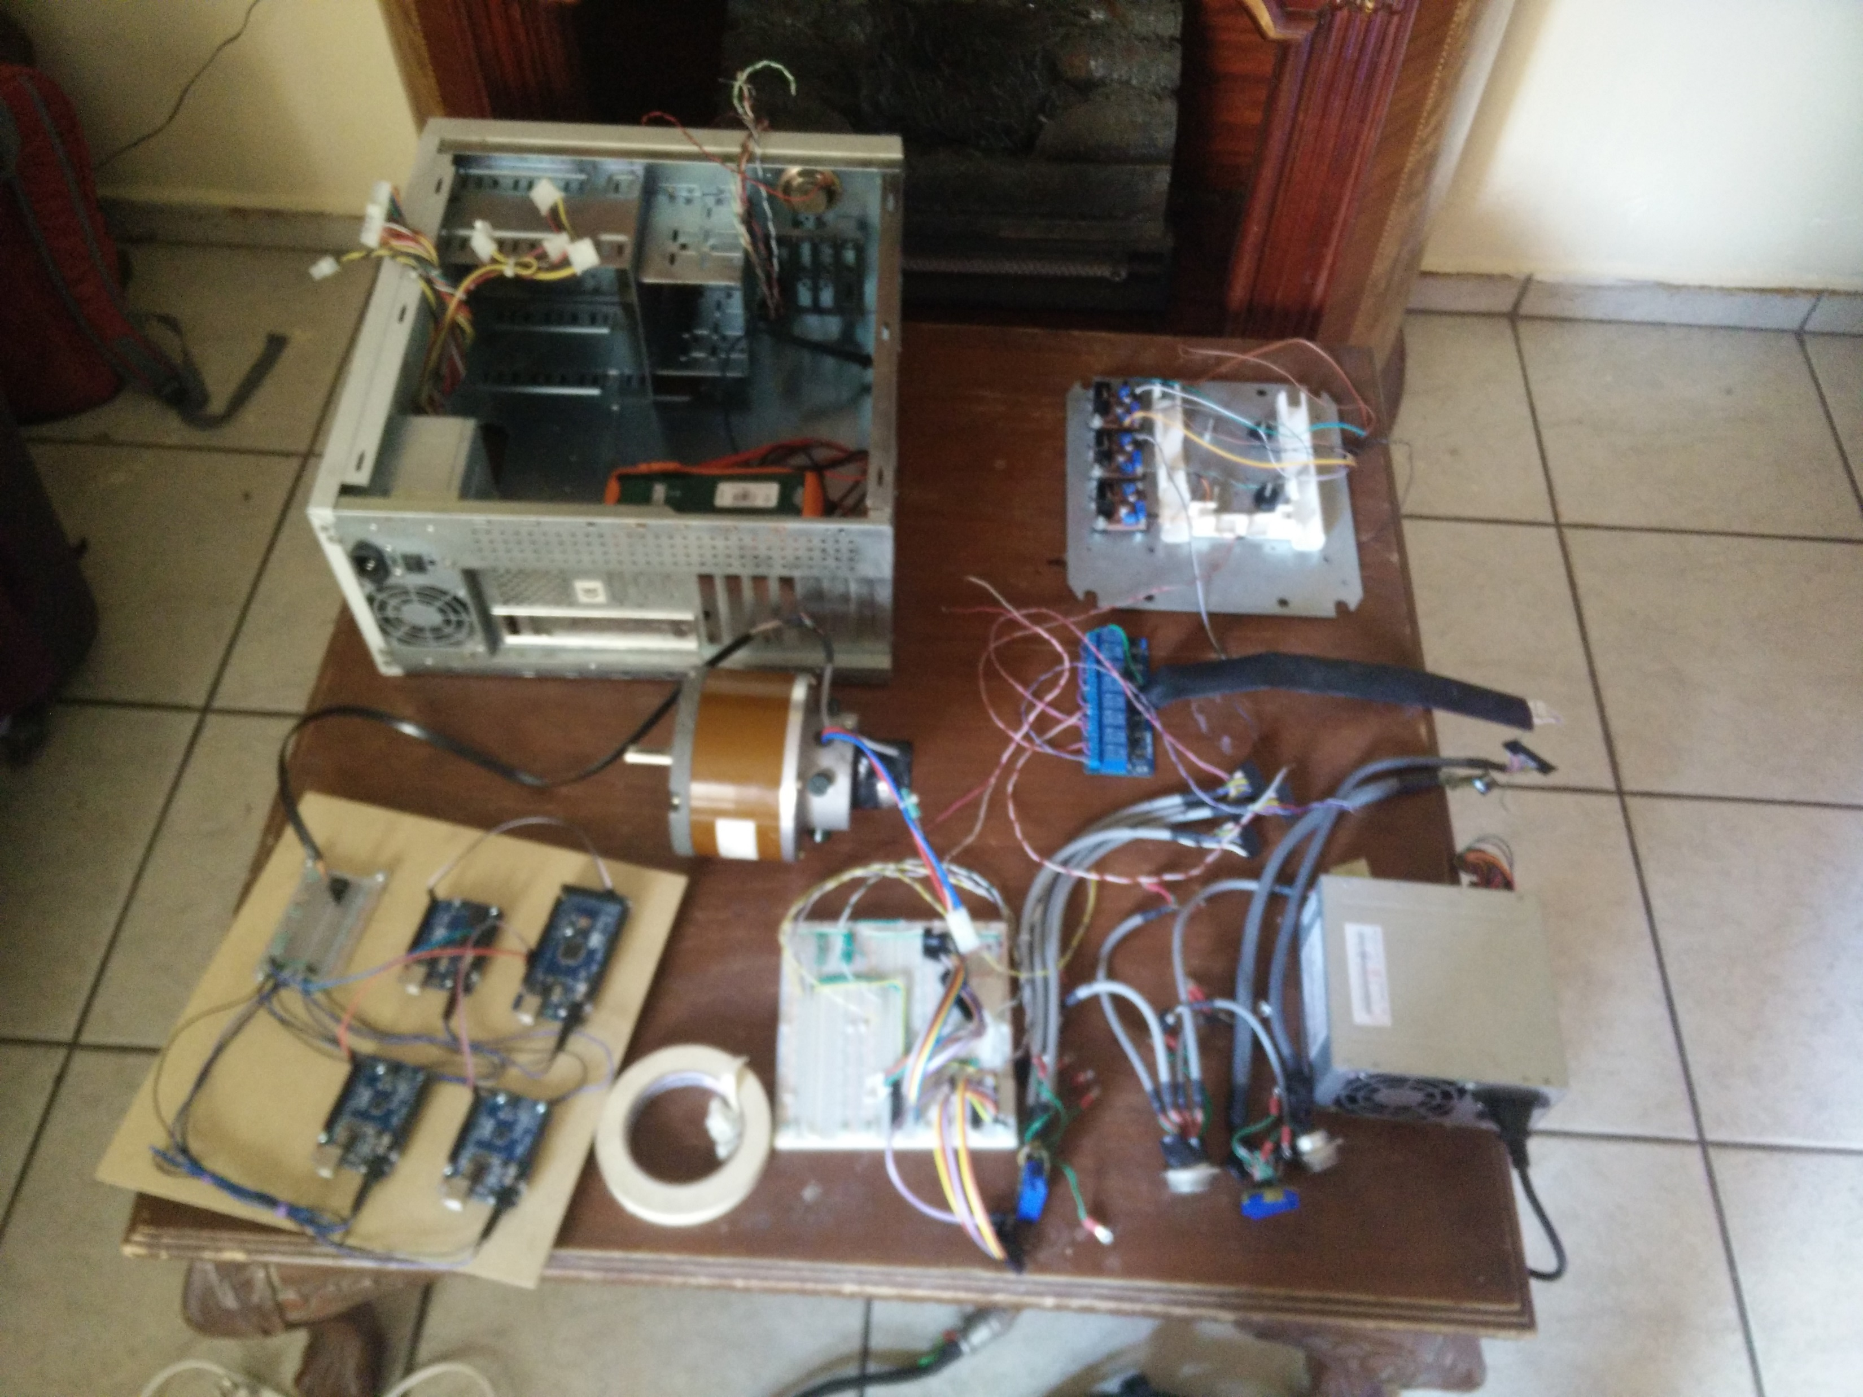
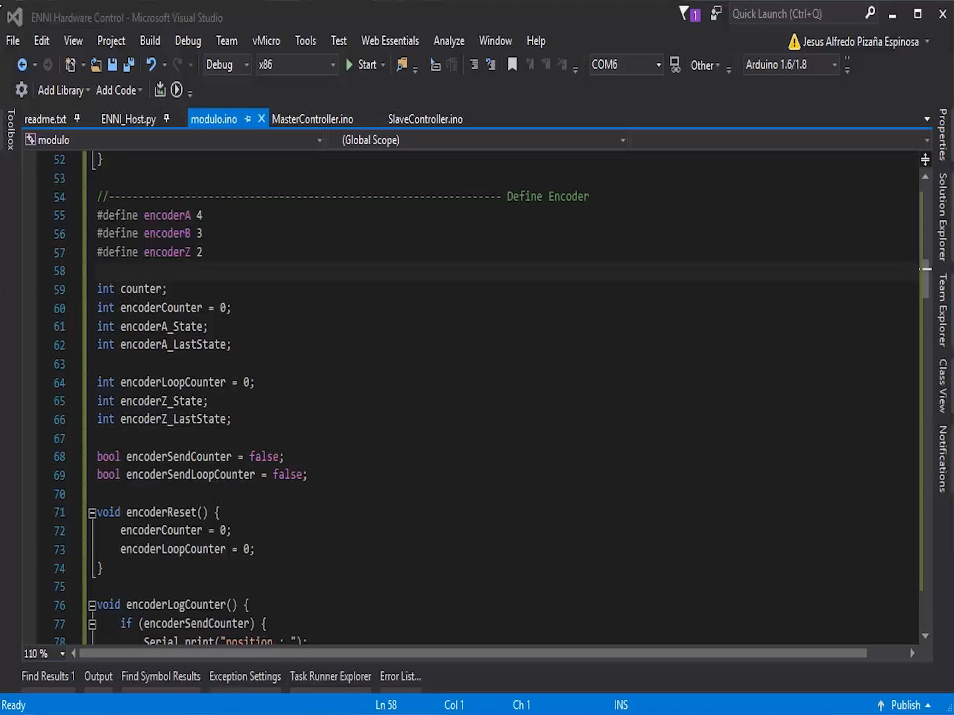
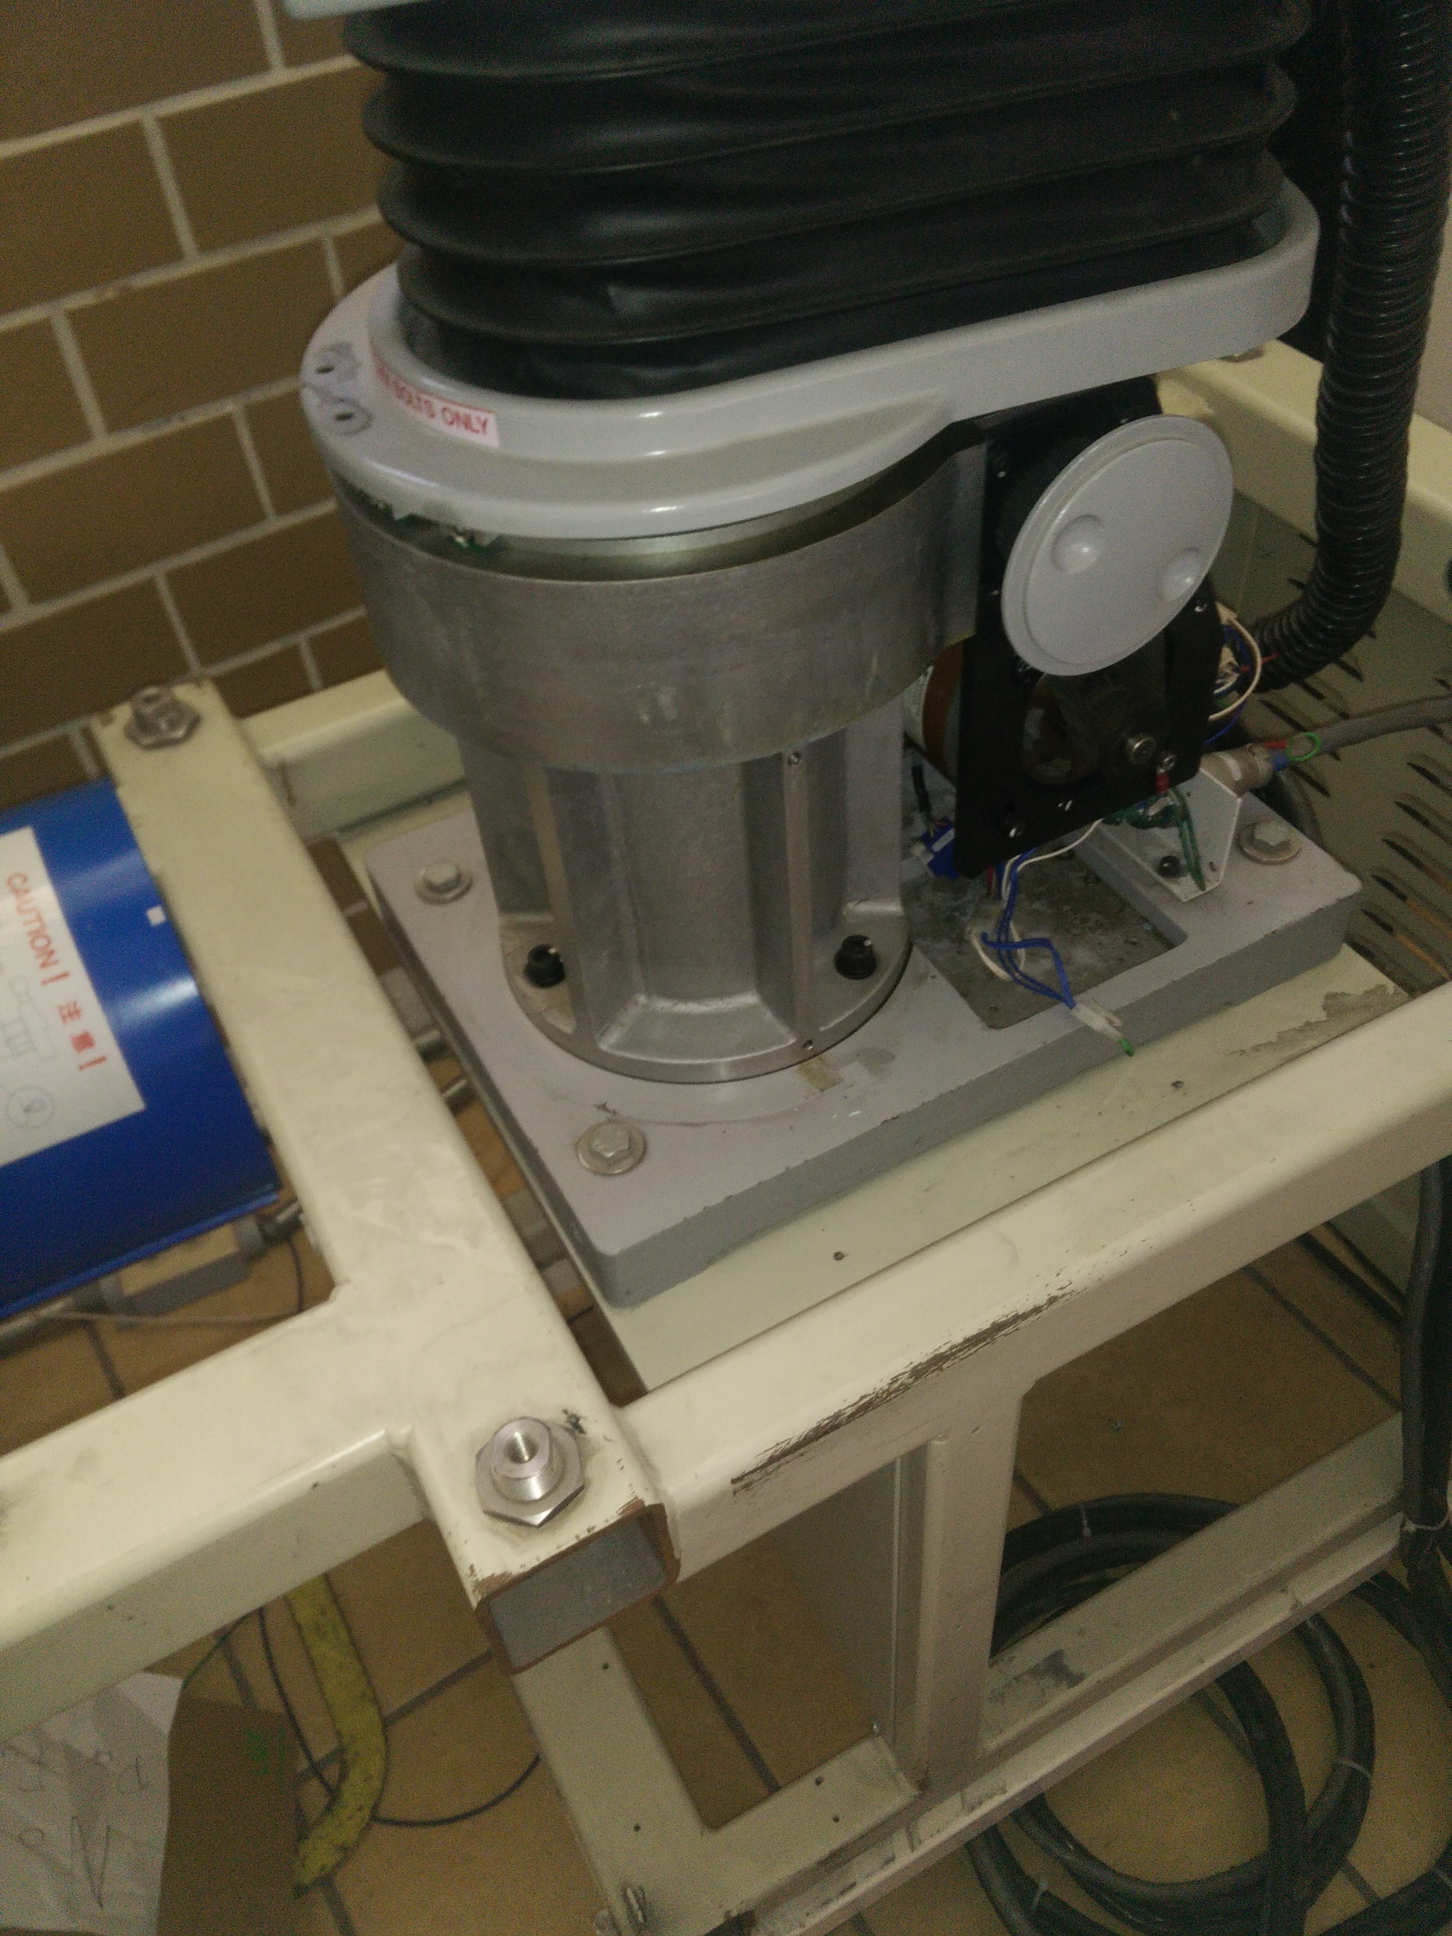
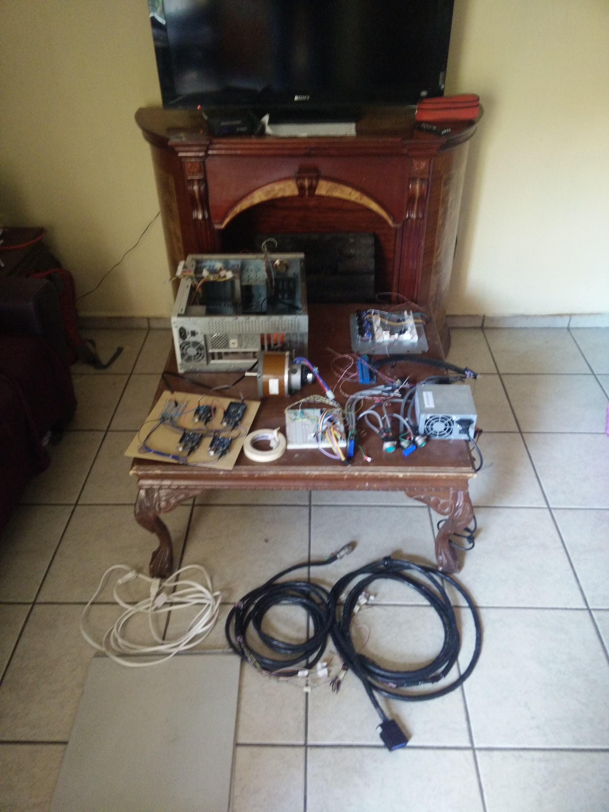
Hardware

Slide 20


C++
https://djoser.github.io/enni/

Slide 21
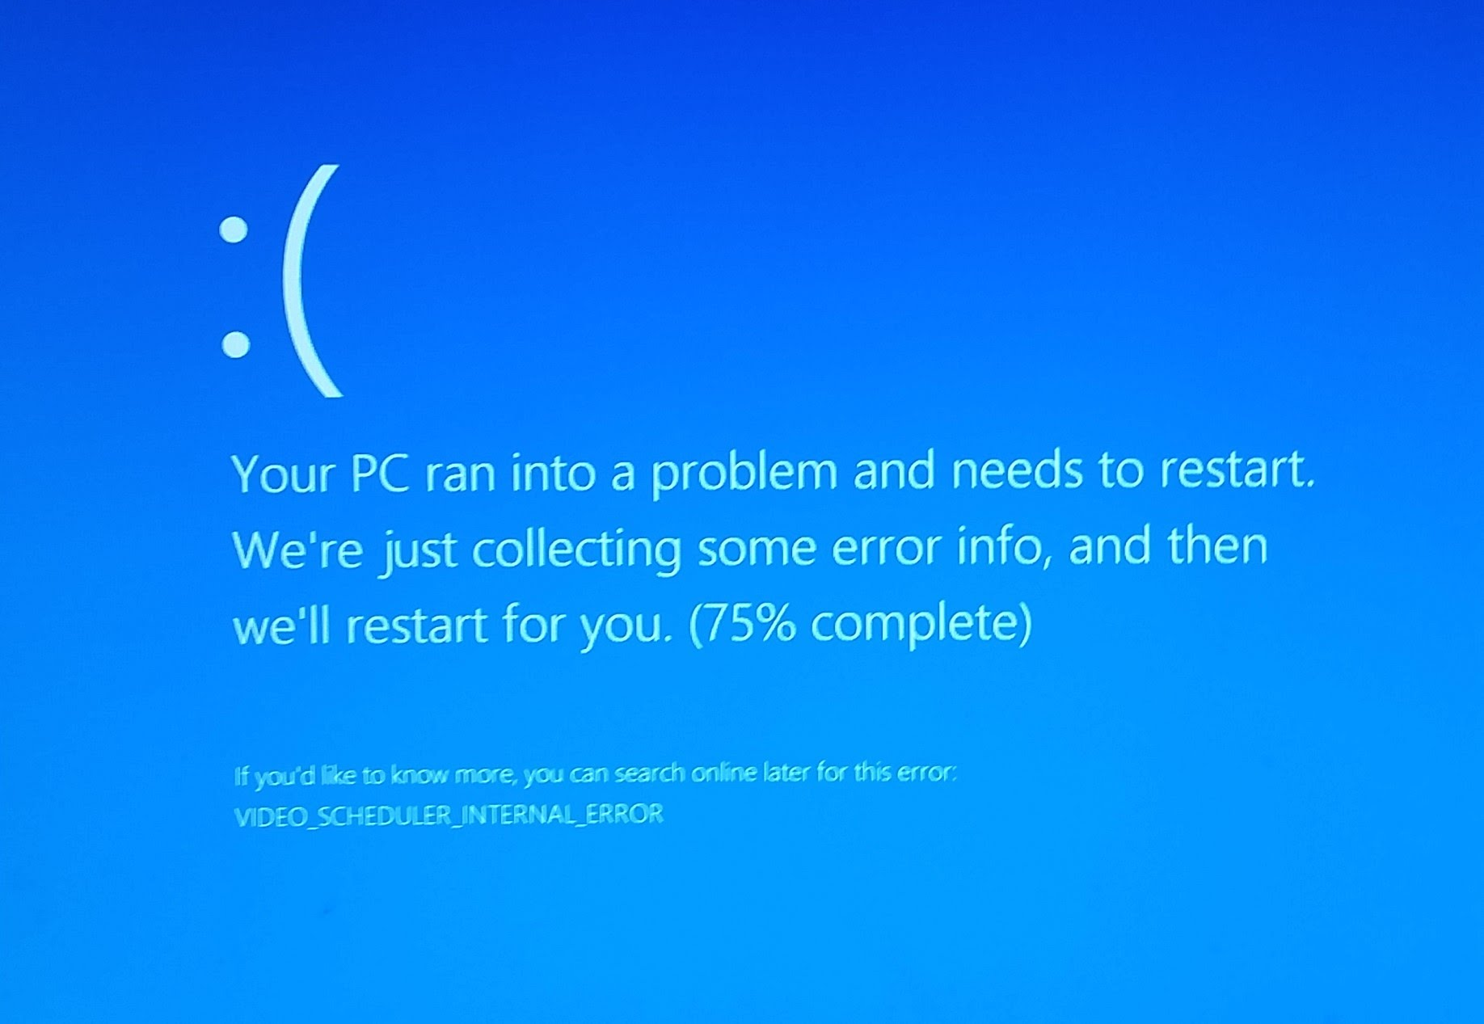

Slide 22
Materias
Desarrollo Web
Algoritmos y estructura de datos.
Programación estructurada y orientada a objetos.
Principios de sistemas electrónicos.
Ingeniería de software.
Aseguramiento de la calidad de software.
Administración de proyectos de TI.
Teoría de autómatas.

Slide 23
Que nos gustaría haber sabido?
Alcance de los riesgos.
Las condiciones del equipo.
Las limitaciones del software.
La compatibilidad del software no era la mencionada por el proveedor.
Conocer mas herramientas.

Slide 24
Futuro
Multiplataforma.
Extensión a través de módulos (Escalabilidad).
Compilaciones automáticas. (Continuos Integration)
Desarrollo basado en pruebas.
Etapa de potencia Tyson

